Slide 1

La Provincia Barletta Andria Trani
per ANDRIA

Slide 2
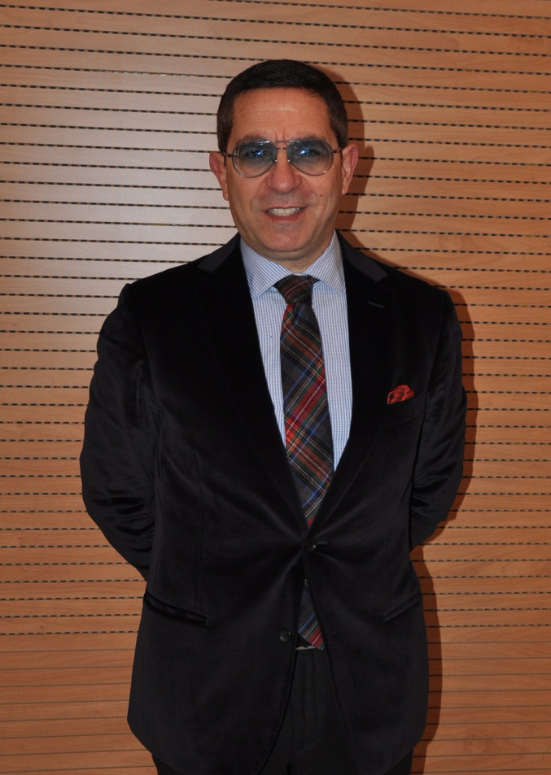
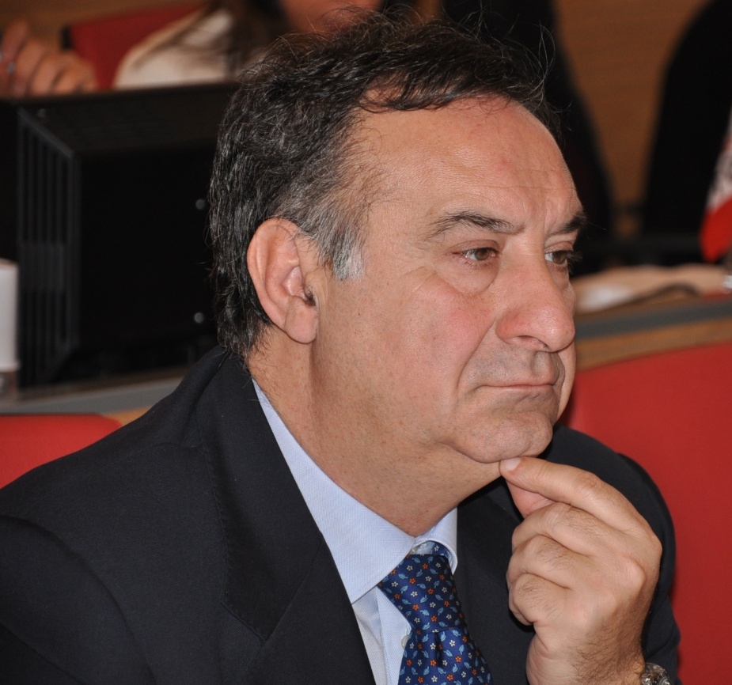
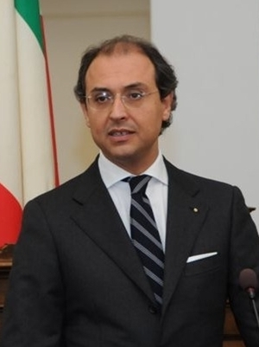
ANDRIA
IN
PROVINCIA
Domenico Campana
Assessore
Edilizia Scolastica, Pianificazione territoriale, Urbanistica
Sabino Troia
Assessore
(Attuazione del Programma - Trasparenza e Legalità
Rapporti con gli Enti Istituzionali - Contenzioso)
Nicola Giorgino
Già Vice Presidente

Slide 3
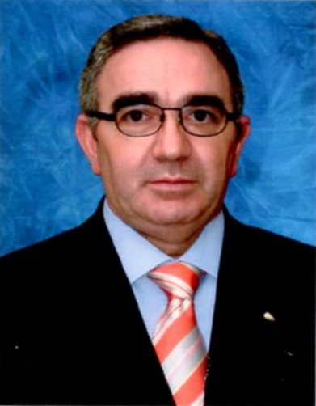
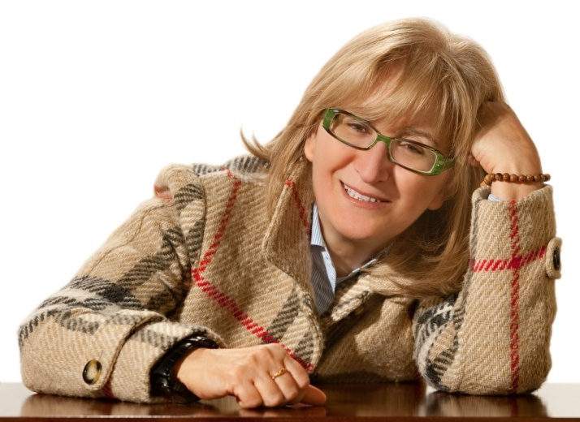
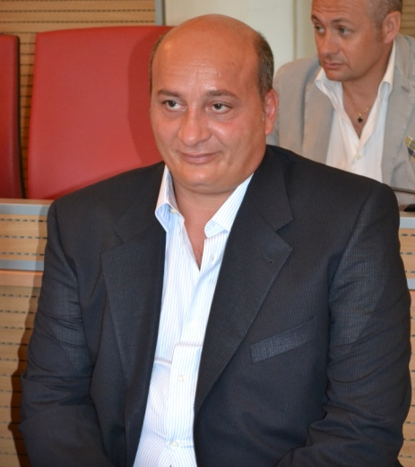
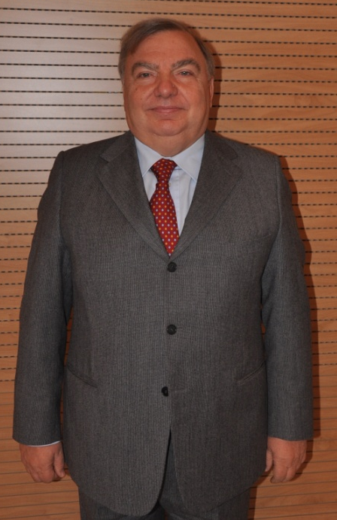
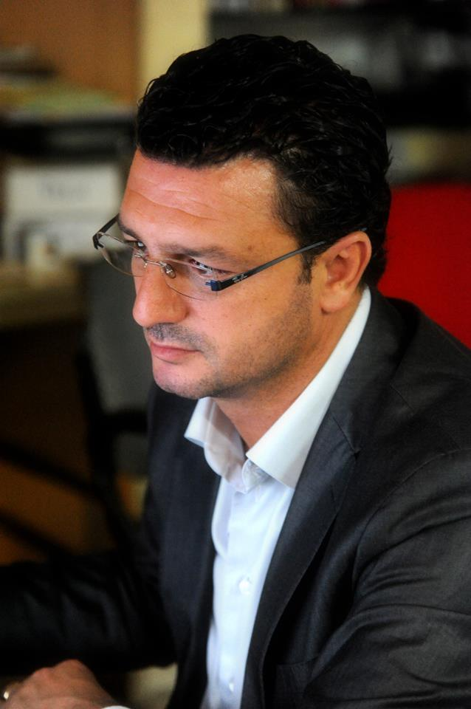
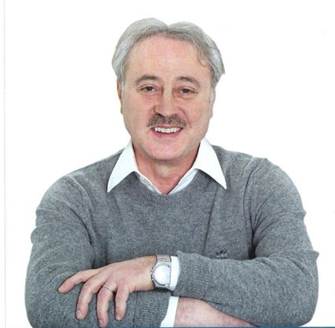
ANDRIA IN PROVINCIA
Giuseppina Marmo
Consigliere provinciale
Leonardo Lonigro
Consigliere provinciale
Saverio Fucci
Consigliere provinciale
Egidio Fasanella
Consigliere provinciale
Michele Zinni
Consigliere provinciale
Marcello Fisfola
Consigliere provinciale

Slide 4
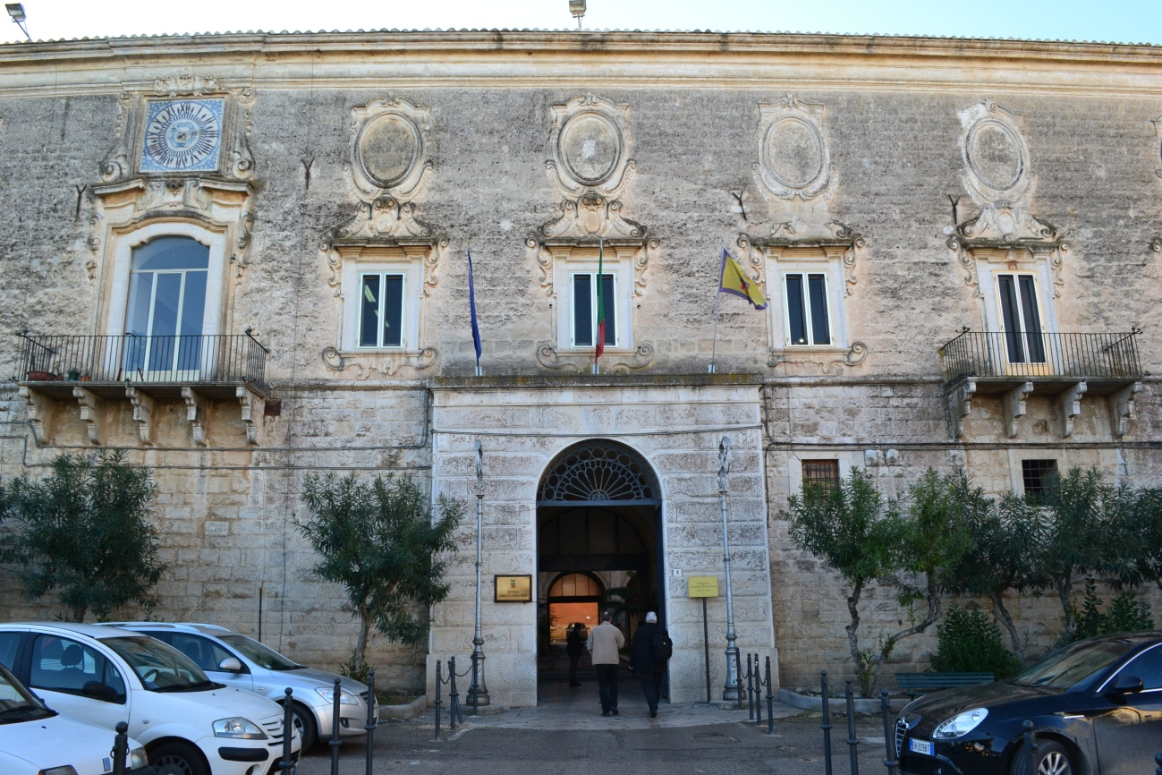
LE SEDI
SEDE ISTITUZIONALE
La sede istituzionale della Provincia è ubicata ad Andria, nell’immobile di Piazza San Pio X

Slide 5
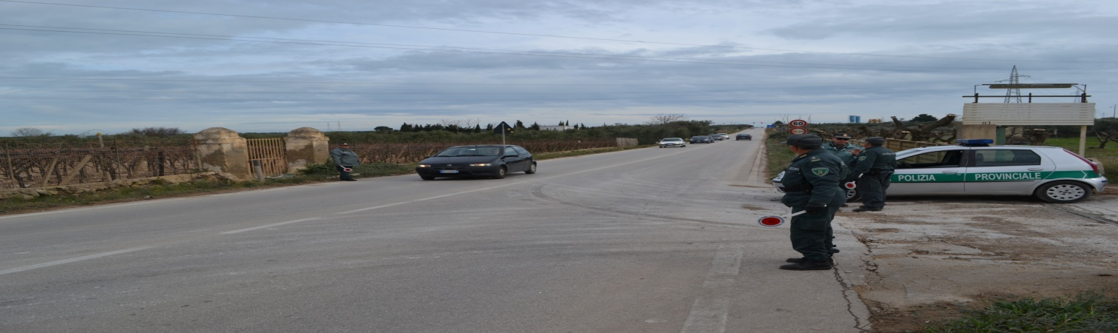
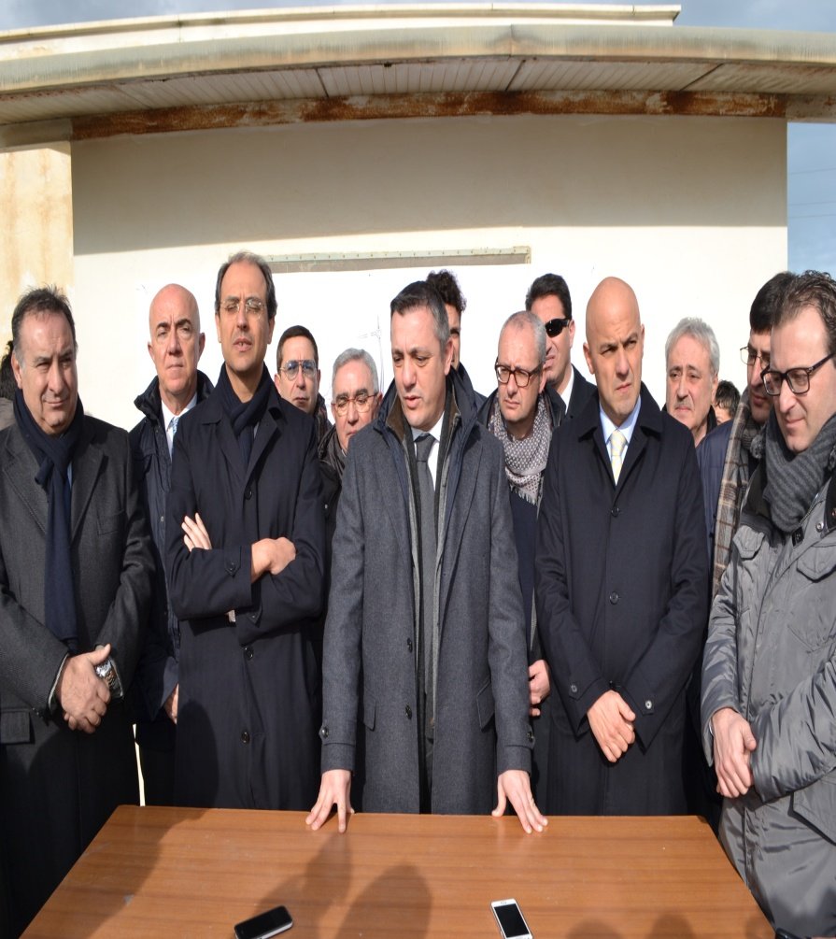
Strada provinciale n. 1 ”Trani – Andria”.
Lavori di ammodernamento e allargamento del piano viabile, delle relative pertinenze della s.p. 1 “Trani-Andria”
€ 21.626.892,83
Consegna Lavori sotto riserva di Legge
In attesa di firmare il Contratto

Slide 6
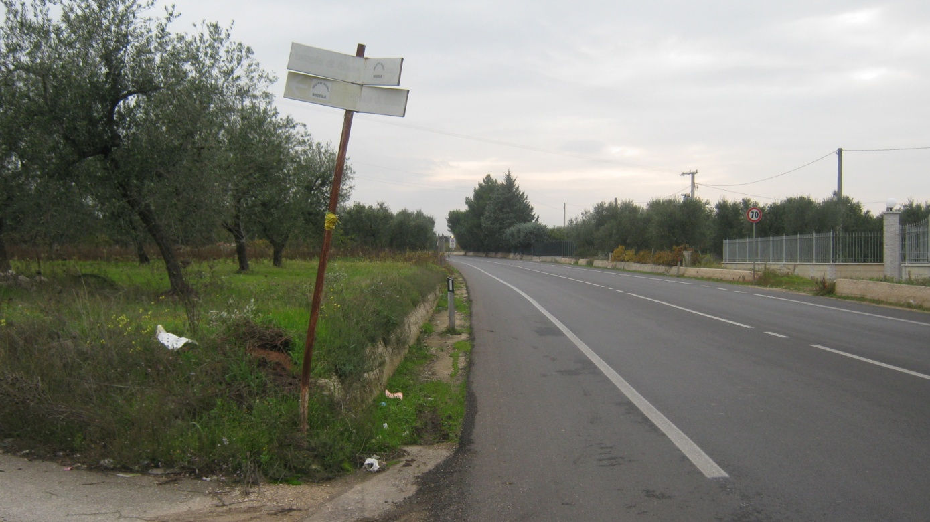
Strada provinciale n. 33
“Andria - Bisceglie”
Lavori di ammodernamento manutenzione straordinaria del piano viabile
€ 3.400.000,00
Stipula Contratto in Itinere

Slide 7
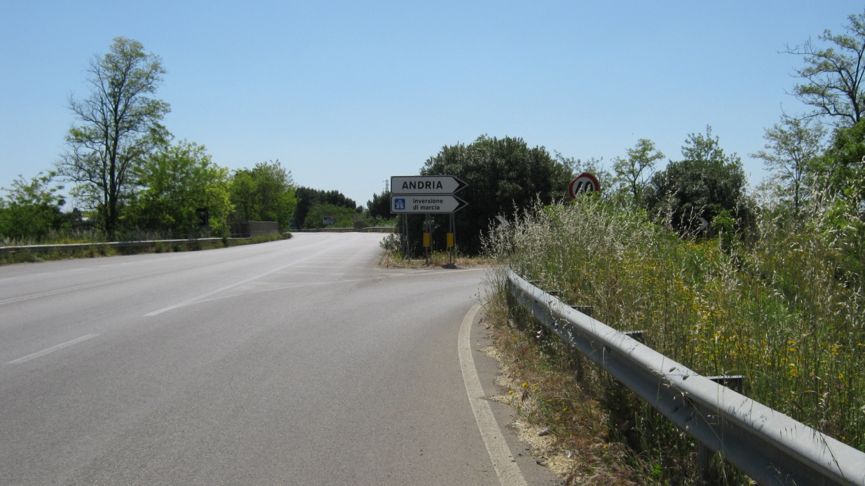
“Andria - Canosa di Puglia” 1° Lotto
Lavori di allargamento
€ 10.500.000,00
Aggiudicazione definitiva in Itinere

Slide 8
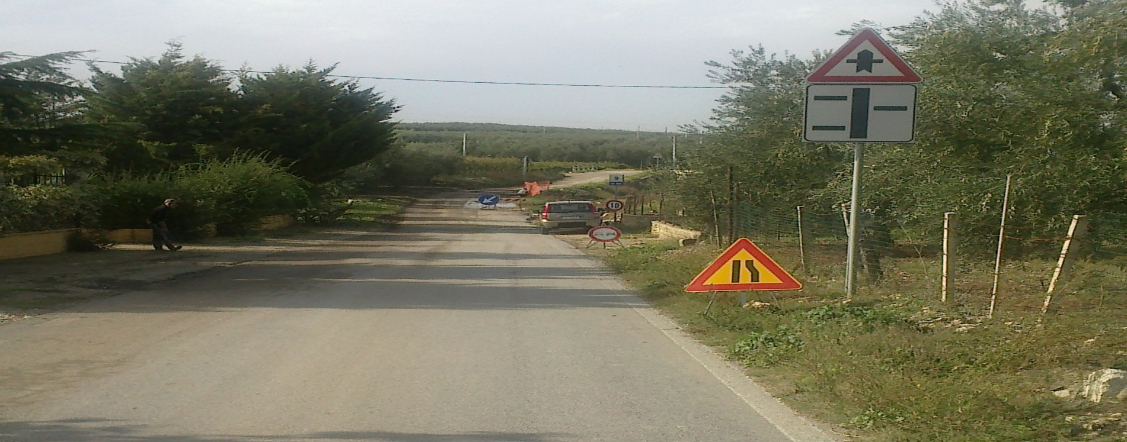
MONTALTINO
Sistemazione e messa in sicurezza raccordo s.s. 16 – s.s. 170 fino a Montaltino S.P..26 € 300.000,00 (Lavori in Esecuzione)

Slide 9
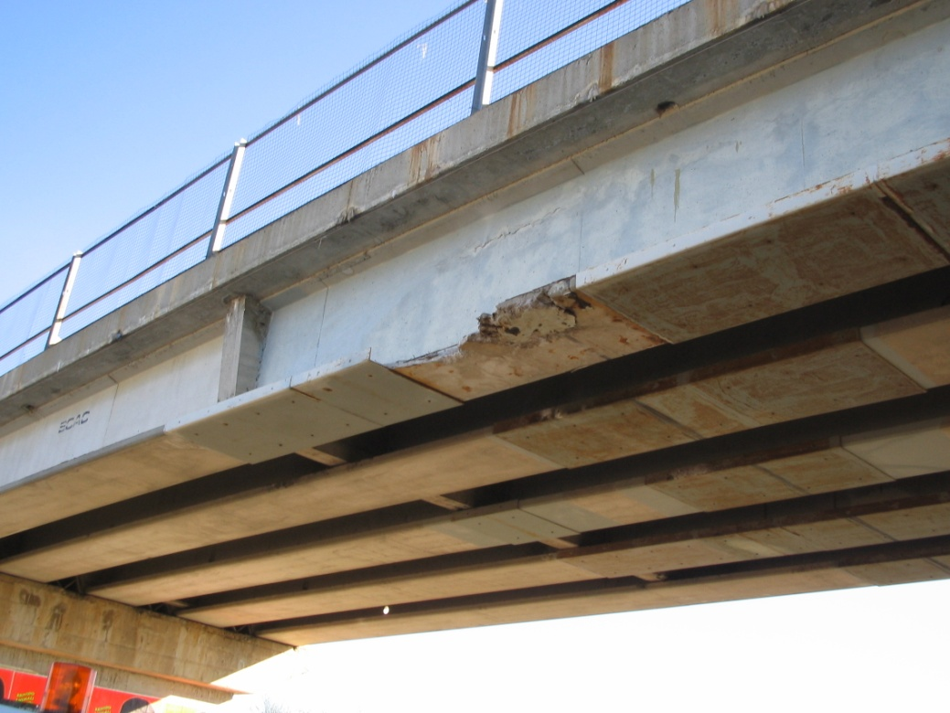
Strada “Martinelli” e “di scavalco” sulla Sp2 “Andriese-Coratina”
Lavori di recupero opera d’arte
€ 690.000,00
Progetto definitivo

Slide 10
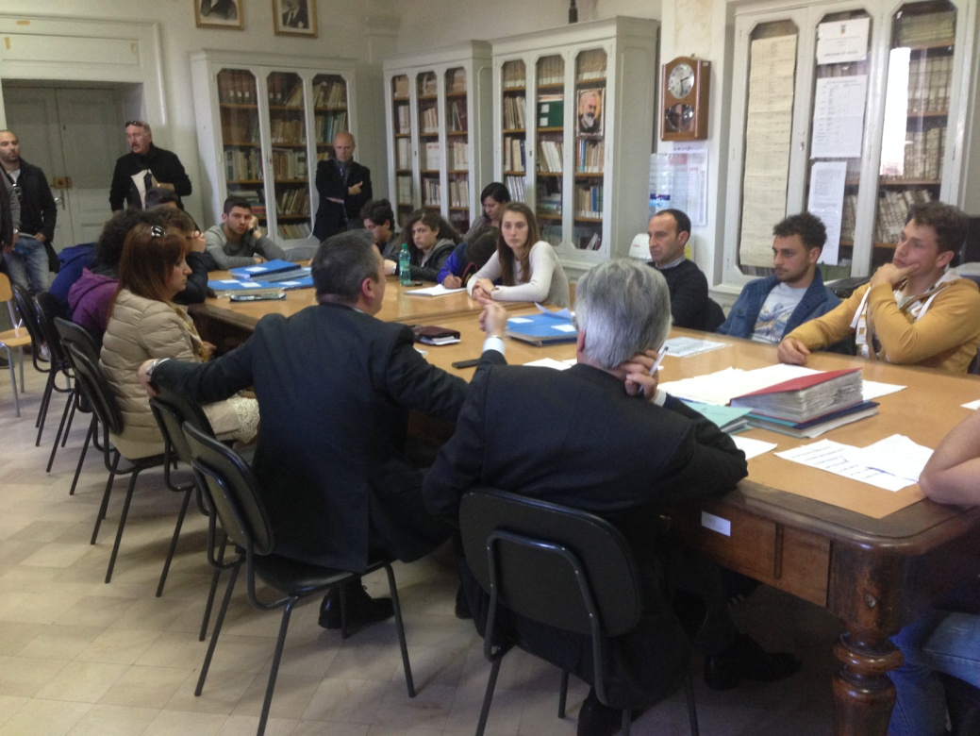
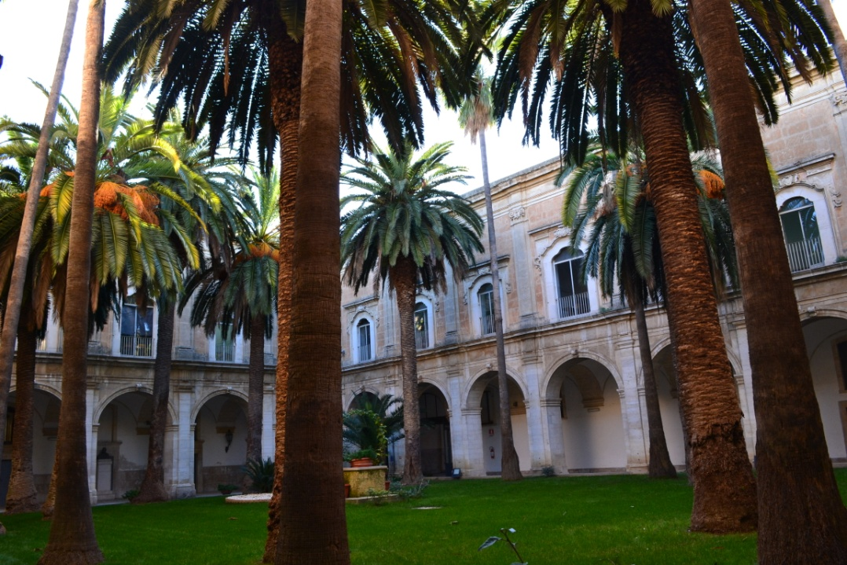
Istituto Tecnico Agrario “Umberto I”
Lavori per la realizzazione uffici provinciali (145mila euro). Eseguiti.
Lavori di rinforzo strutturale, rifacimento impianti, aree esterne (1.000.000 euro). In corso di redazione bando di gara.
Avviato il percorso di Statalizzazione

Slide 11
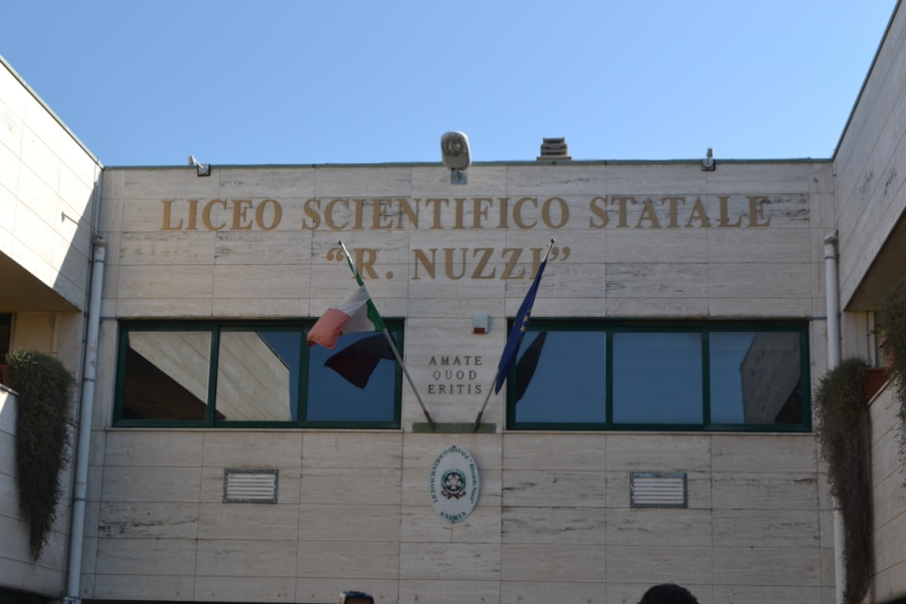
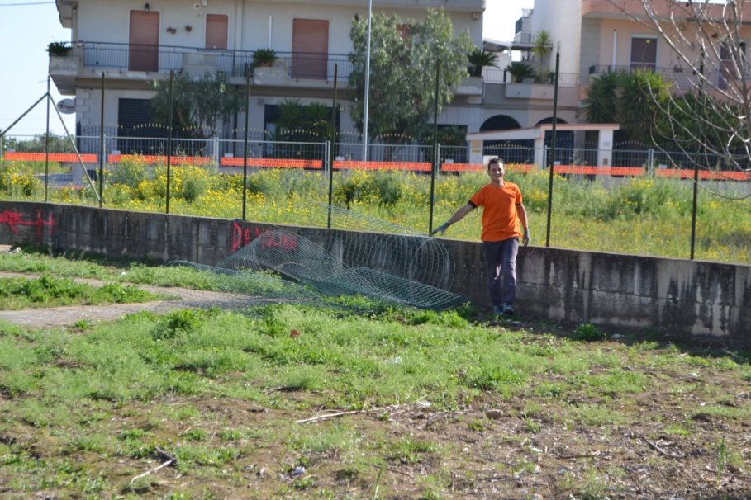
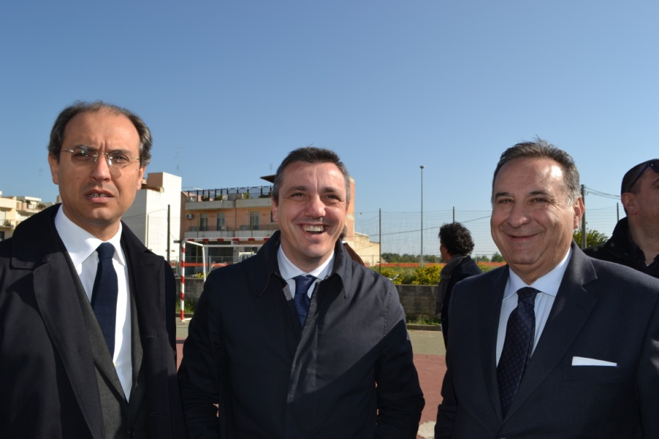
Liceo Scientifico “Nuzzi”
Lavori di ampliamento AVVIATI
€ 4.214.534,51
Lavori di realizzazione nuove aule all'interno del liceo, mediante ridistribuzione degli ambienti (80mila euro). Eseguiti

Slide 12
Liceo Scientifico «Nuzzi» - Sede succursale “Archimede - Colasanto”
Lavori per la realizzazione di n. 10 aule e laboratori al piano terra dell'istituto scolastico “COLASANTO”
€ 750.000,00
Lavori in corso

Slide 13
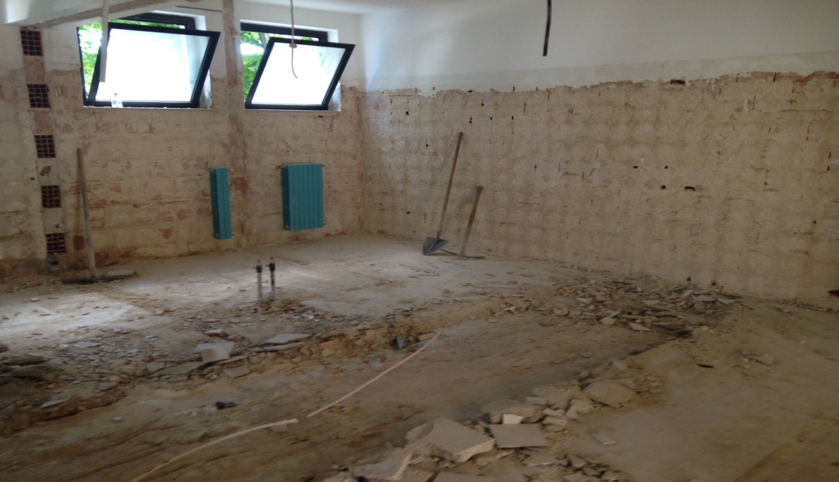
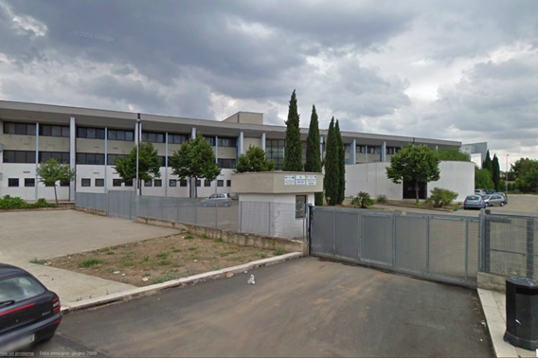
I .P.S.C.T. “R. LOTTI”
Lavori di manutenzione straordinaria, servizi igienici per riduzione rischio vulnerabilità (€ 100.000,00). Eseguiti
Lavori di manutenzione straordinaria prospetti (€ 125.000,00).Eseguiti
TOTALE INTERVENTI: € 225.000,00

Slide 14
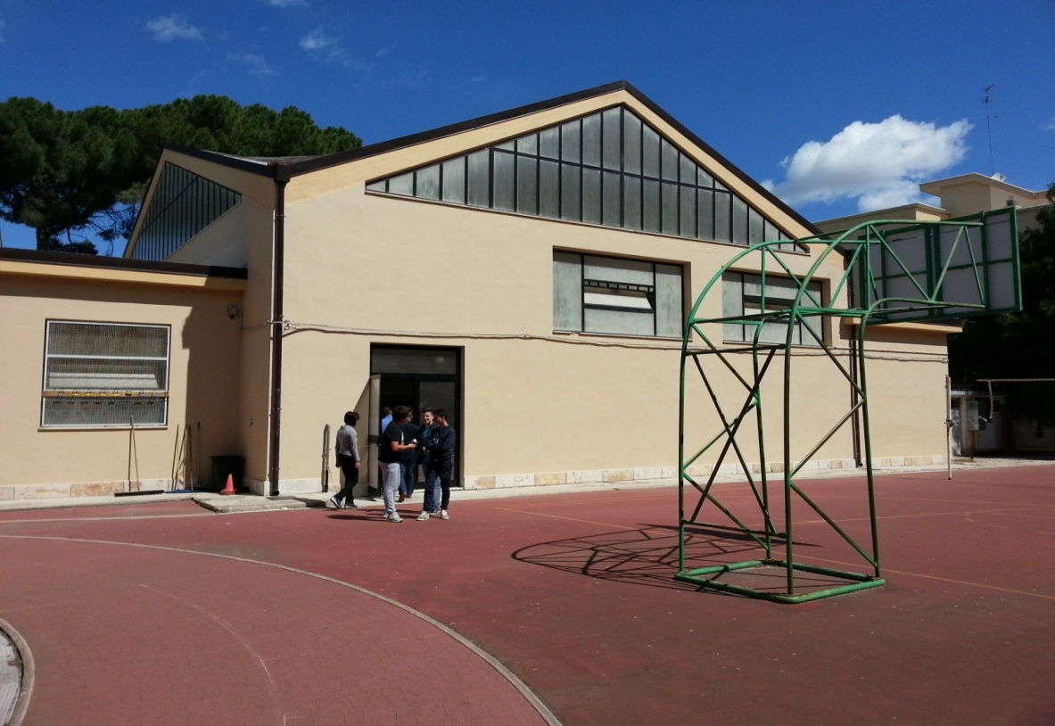
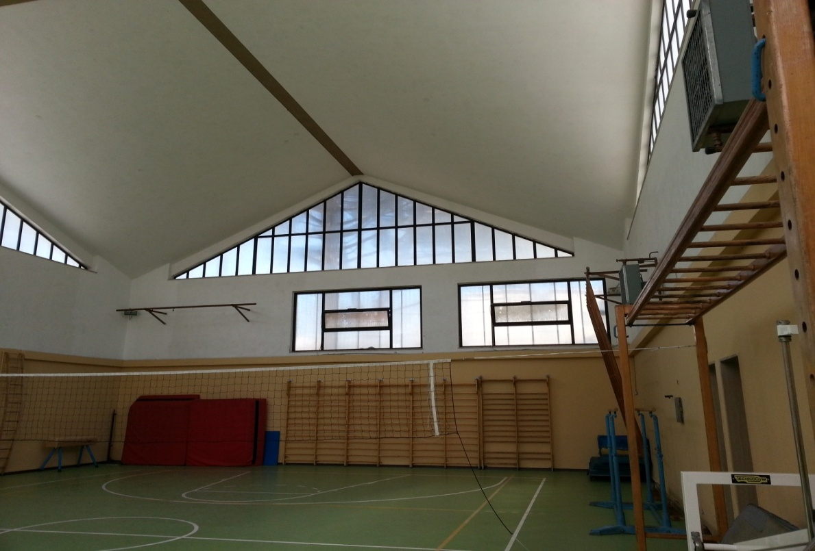
I.T.I .S “JANNUZZI”
Lavori di ristrutturazione locali palestra e laboratorio per riduzione rischio vulnerabilità (€ 200.000,00). Eseguiti
Lavori di recupero, risanamento conservativo, verifiche OPCM 3274 (€ 750.000,00). Gara da preparare e bandire
TOTALE INTERVENTI: € 950.000,00

Slide 15
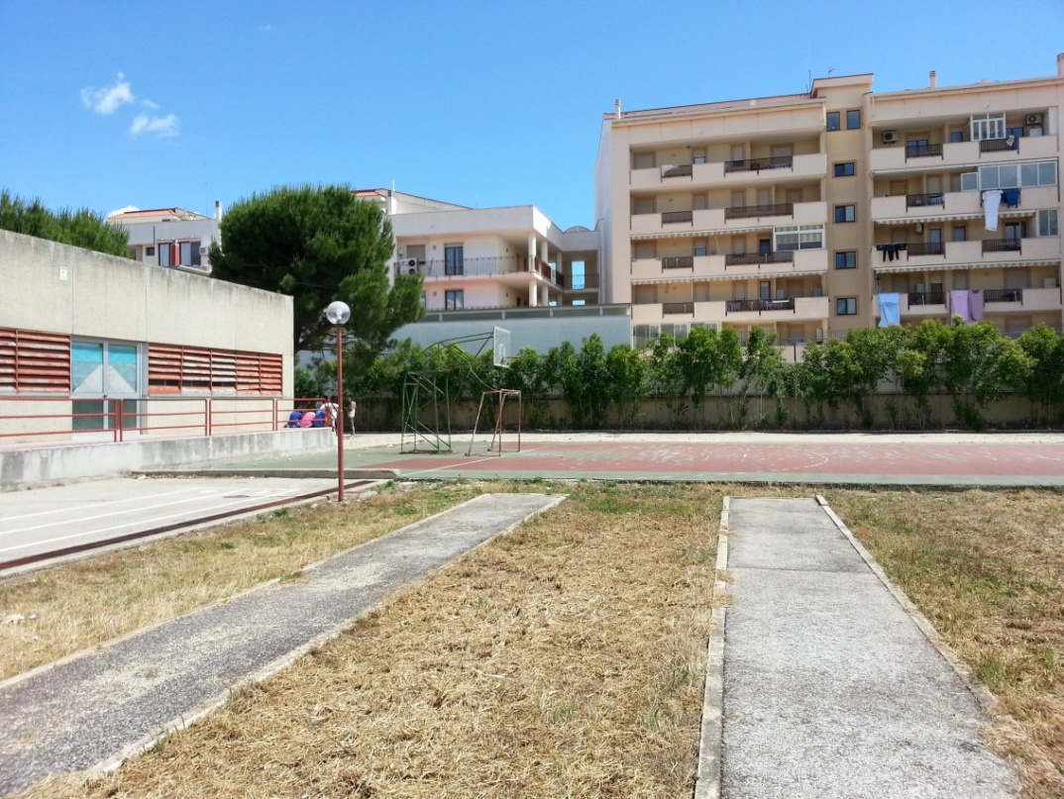
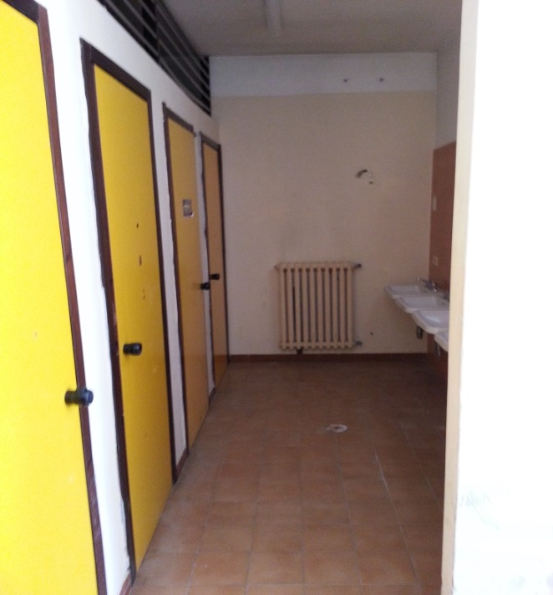
I.T.E.S. “ETTORE CARAFA”0,00
Lavori di rifacimento servizi igienici ed efficientamento energetico (€ 125.000,00). Eseguiti

Slide 16
ISTRUZIONE
Gli Indirizzi Scolastici approvati dalla Regione Puglia dal 2010 ad oggi nelle scuole di Andria.
ANDRIA I.I.S.S. "R. Lotti" 2011/2012 TURISMO
ANDRIA I.P.S.S. "Colasanto" 2011/2012 GRAFICA
ANDRIA I.T.C. "Carafa" 2011/2012 AMMINSTRAZIONE, FINANZA
ANDRIA I.I.S.S. "R. Lotti" 2012/2013 OTTICO
ANDRIA I.I.S.S. "Iannuzzi" 2012/2013 AGRARIA, AGROALIMENTARE E AGRINDUSTRIA
ANDRIA Liceo Scientifico "Nuzzi" 2013/2014 SCIENZE APPLICATE
ANDRIA I.I.S.S. "R. Lotti" 2014/2015 AGRARIA, AGRINDUSTRIA E AGROALIMENTARE previa aggregazione con l'I.T.A. Andria

Slide 17

FORMAZIONE PROFESSIONALE
Destinatari sono: giovani tra 15 e 18 anni, adulti disoccupati, apprendisti e lavoratori occupati (formazione in azienda o individuale)
Grazie alle risorse europee, per le annualità 2010/2013, oltre 19 milioni sono le somme trasferiate dalla Regione che la Provincia è riuscita ad acquisire dai fondi FSE
Per il Comune di Andria, complessivamente sono stati investite somme pari a oltre 7 milioni di Euro

Slide 18
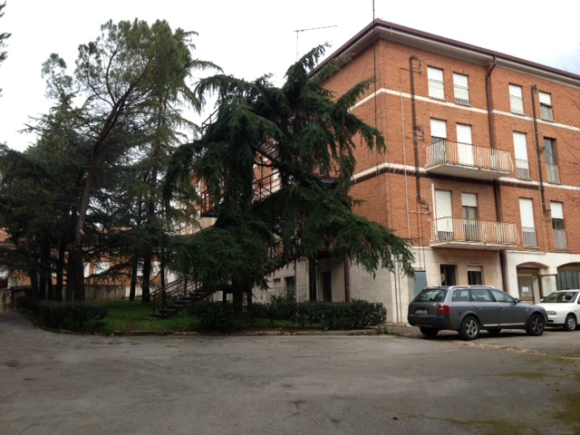
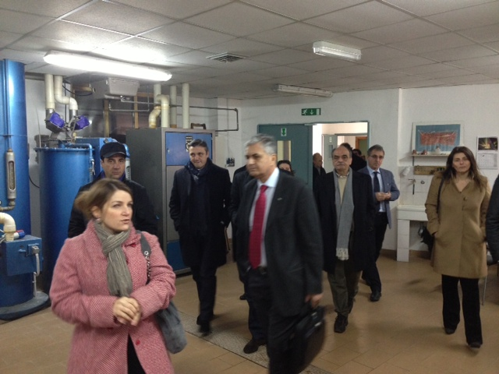
LA PROVINCIA PER ANDRIA
La Provincia istituisce la Fondazione «Bonomo», interamente partecipata pubblica, per la ricerca avanzata in agricoltura, che ha rilevato le attività del Centro Ricerche Bonomo e preso in gestione l’Istituto Tecnico Agrario «Umberto I».

Slide 19
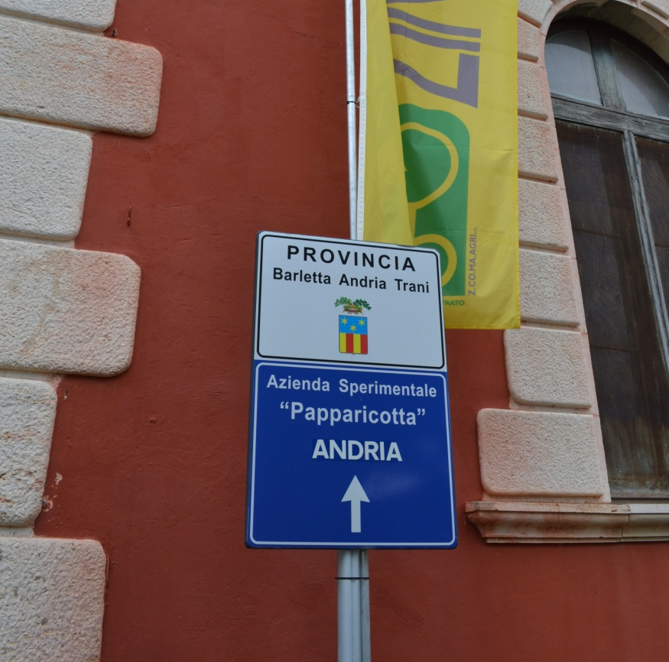
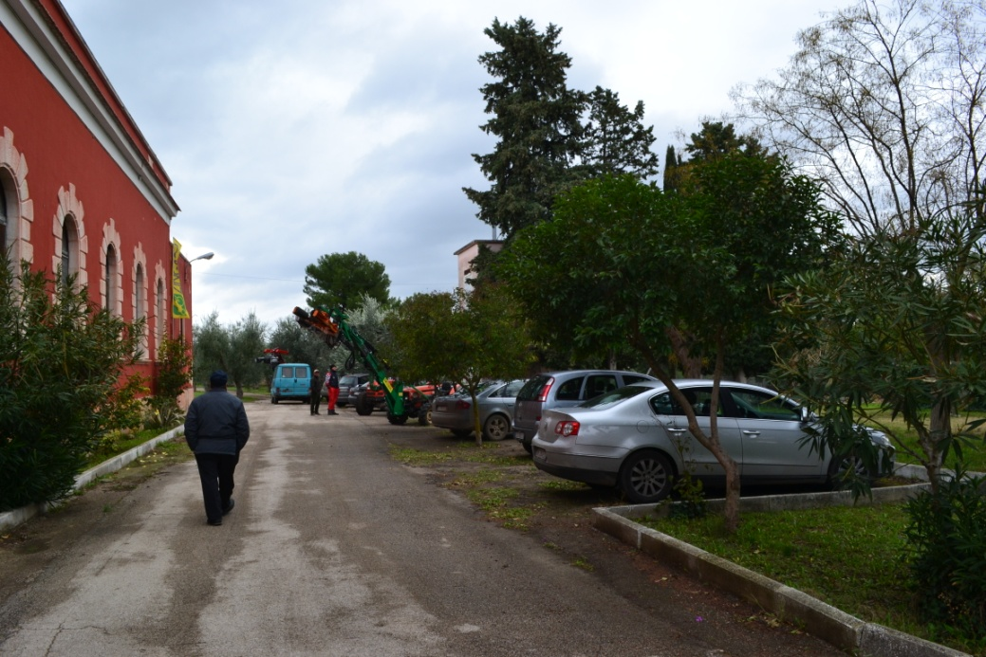
AZIENDA AGRICOLA “PAPPARICOTTA”
Nel 2011 sottoscritto Protocollo d’Intesa con la Sezione di Agronomia dell’Università degli Studi di Bari per favorire attività di ricerca a carattere tecnico-scientifico

Slide 20
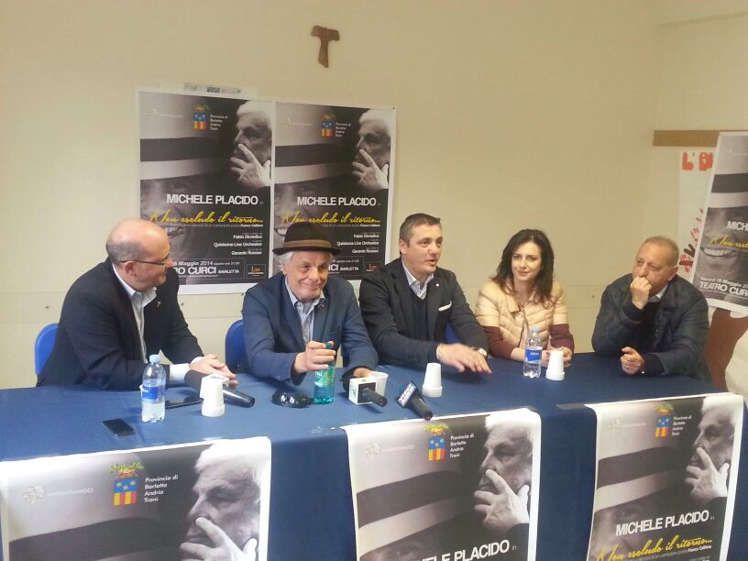
LA PROVINCIA PER ANDRIA
Nell’ambito del progetto «Ambientiamoci», il testimonial della campagna di sensibilizzazione ambientale Michele Placido ha realizzato uno spettacolo al «Curci» di Barletta, il cui ricavato è stato devoluto al progetto “SENZA SBARRE”, l’opera caritatevole voluta da don Riccardo Agresti, Parroco di Santa Maria Addolorata della Croce di Andria.

Slide 21
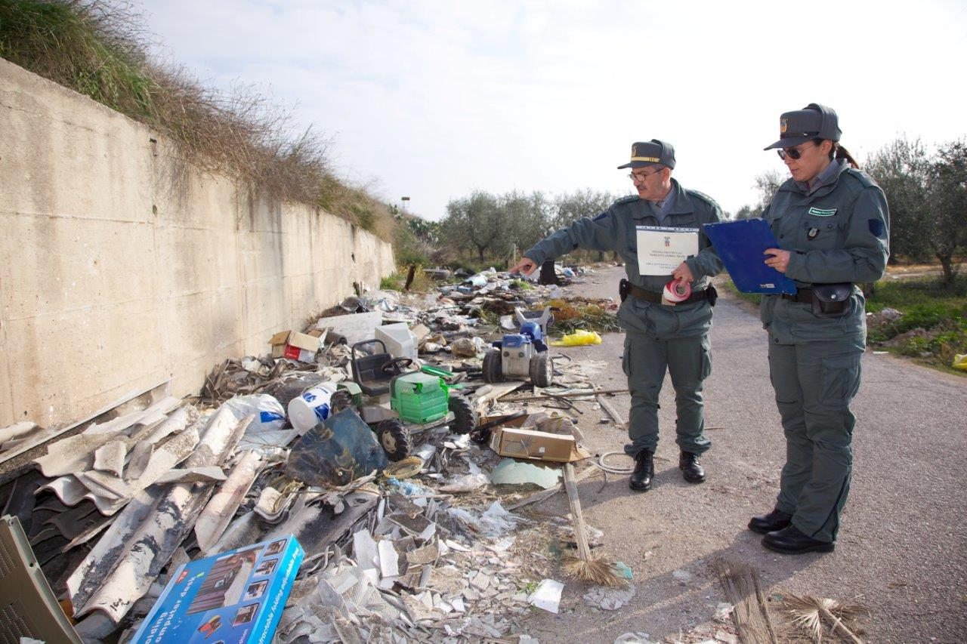


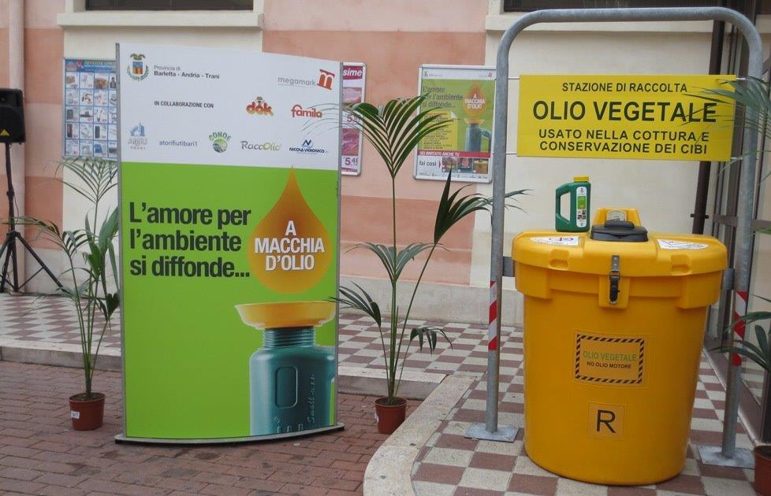

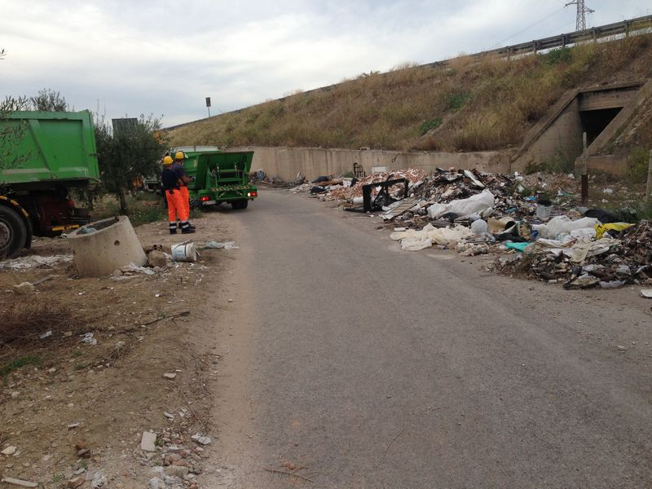
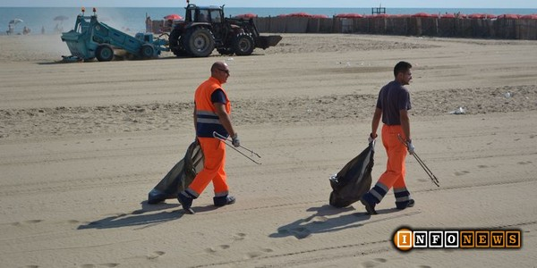
PROGETTO «Ambientiamoci»
promozione di buone prassi
pulizia strade e spiagge

Slide 22
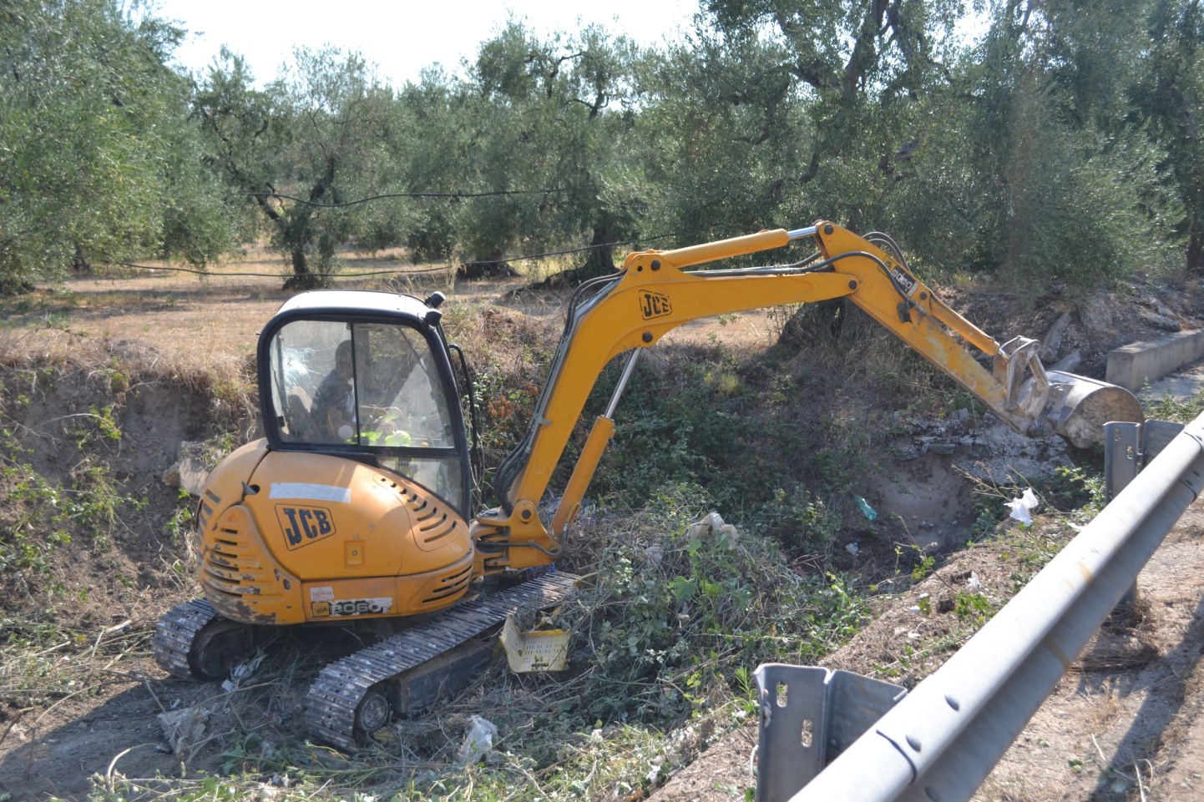
PULIZIA STRADE
Oltre alle spiagge, nell’ambito del progetto Ambientiamoci la Provincia si occupa della pulizia delle strade provinciali

Slide 23
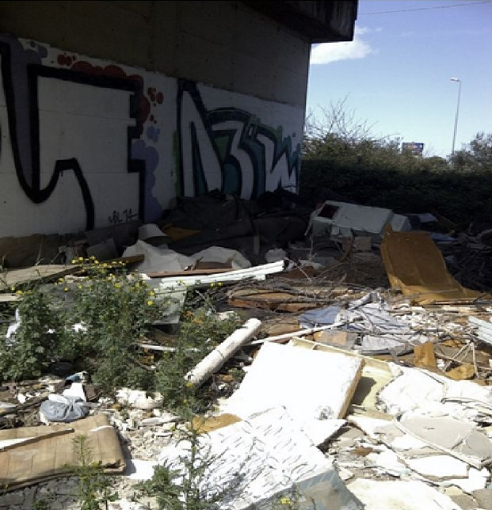
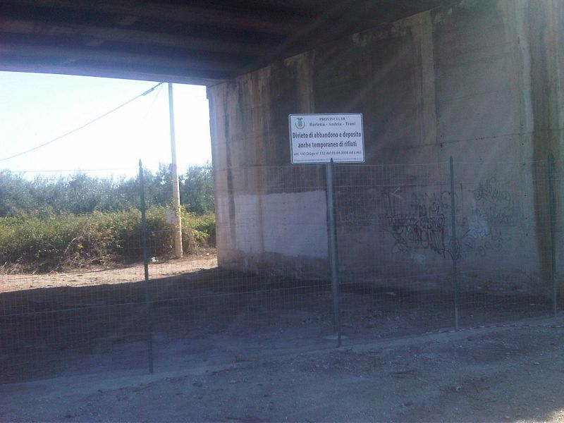
INTERVENTI BONIFICHE AMIANTO SU STRADE
Bonifica area amianto il km 1-300 della Strada Provinciale n. 12 “Di Altamura” all’incrocio con la Strada Provinciale n. 33 “Andria-Bisceglie”.

Slide 24
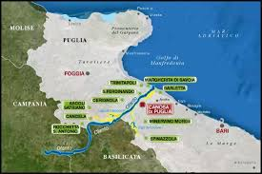
Ambiente e Difesa del Suolo
Istituzione/gestione Parco Regionale Ofanto
Progettazione preliminare interventi di ripristino funzionale degli argini dell’Ofanto per l’attuazione di interventi di mitigazione del rischio idrogeologico (importo del progetto 5 milioni di euro)
Canale Ciappetta Camaggi (avviati lavori di manutenzione straordinaria per circa 750 mila euro)
Manutenzione straordinaria torrente Locone per circa 190 mila euro (lavori aggiudicati )

Slide 25
- Protocollo d’intesa «Raccolta degli oli vegetali e animali esausti di provenienza domestica» e distribuzione gratuita tanichette;
- Protocollo d’intesa per la «Sensibilizzazione ambientale e per la protezione e cura del territorio durante il periodo estivo»
- Star Up Strade Pulite: Amianto Zero
- Protocollo d’intesa con Regione Puglia per la bonifica di siti potenzialmente contaminati (Programma Operativo FESR 2007/2013)
- Progetto «GREEN BAT» (Forum Ambientale e Pulizia Spiagge)
- Progetto Mare Sicuro 2013
- Protocollo d’intesa con ARPA e Corpo Forestale dello Stato per la salvaguardia ambientale e la protezione dall’inquinamento

Slide 26
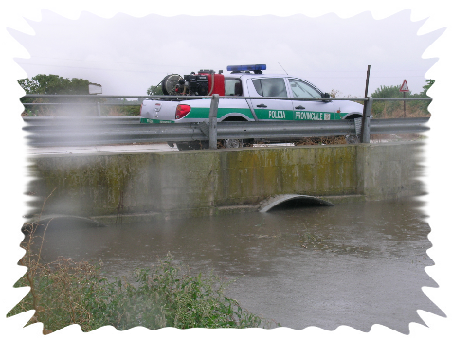

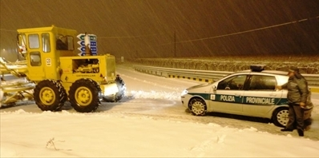
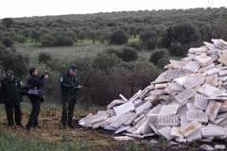
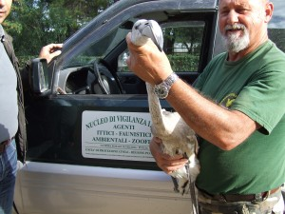
POLIZIA PROVINCIALE

Slide 27
Pianificazione sulla prevenzione e interventi Anti Incendi Boschivi.
Adozione di linee guida nella ricognizione quotidiana dei siti a rischio.
Convenzioni con le Associazioni di Volontariato ricadenti nel territorio comunale per attività di “Avvistamento Dinamico AIB”.
Esercitazione Regionale “PUGLIA2010”;
Azione sinergica con POLFER per contrasto furti cavi in rame;
Crollo palazzina di Via ROMA. Supporto
Niente paura … Agisci, formazione scolastica sulle norme comportamentali da adottare in caso di eventi, con verifica finale sulle modalità di evacuazione ( Plesso R.MORO – Liceo CAFIERO)

Slide 28
Esondazione del Fiume OFANTO, azione di implementazione per le proprio competenze con il Corpo di Polizia Locale
Esercitazione BARLETTAEMERGENCY
Evacuazione area residenziale - Incidente ferroviario
Incontro con personale afferente all’82° RGT FANTERIA “TORINO” – sul Sistema ITALIA di Protezione Civile.
Emergenza nazionale “Agitazione Autotrasportatori” – blocchi stradali, pattugliamento e scorta autocisterne carburanti.
Azione di pattugliamento sulla viabilità di competenza per contrasto rapine trasporto valori.
Azione interforze con coordinamento Prefettura UTG BAT su punti di viabilità strategica del territorio comunale per contrasto rapine autotrasportatori

Slide 29


Promozione Territorio e Turismo
Adesione agli organismi presenti sul territorio
Iniziative promozionali dirette per la promozione turistica:
Borsa Internazionale del Turismo Milano
Borsa Mediterranea del Turismo Archeologica Paestum
Fiera del Levante
Patrocina, contribuisce e sovvenziona molteplici iniziative comunali, associative e del volontariato di interesse turistico, culturale, sportivo e sociale.

Slide 30
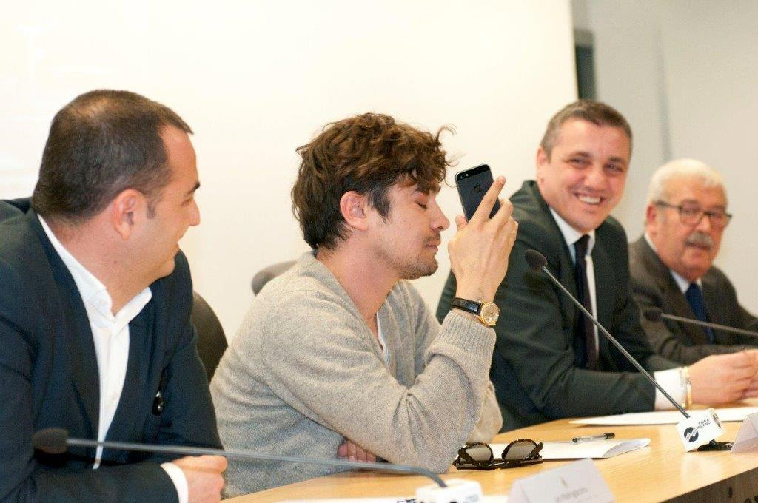
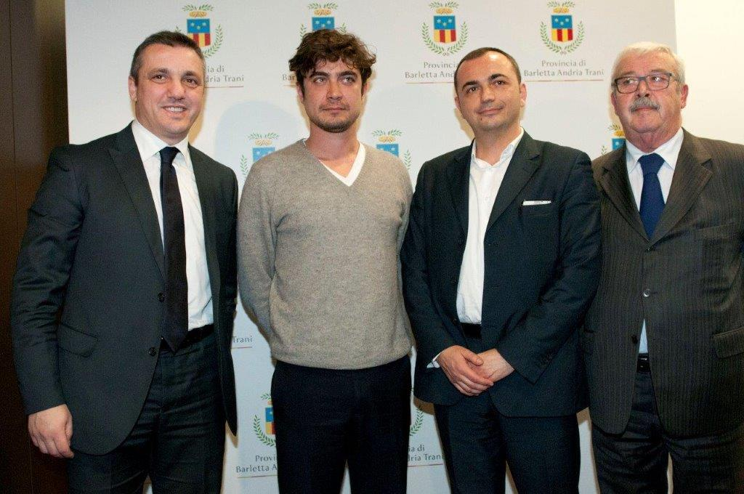
BIT MILANO
E’ andriese il testimonial d’eccezione della Provincia alla Borsa Internazionale del Turismo. Si tratta dell’attore andriese Riccardo Scamarcio

Slide 31
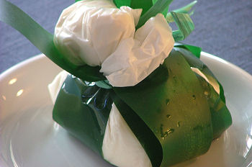
IGP BURRATA DI ANDRIA
Anche grazie all’impegno della Provincia, con il coinvolgimento del Comune e dei rappresentanti di categoria, la Burrata di Andria potrà finalmente incassare il riconoscimento del marchio di Indicazione Geografica Protetta (IGP).
Dopo il parere della Regione Puglia, si attende il passaggio ministeriale.

Slide 32

Layout titolo

Slide 33

LA PROVINCIA per il SOCIALE
TANTI I SERVIZI E LE ATTIVITA’ IN DIFFERENTI SETTORI PER:
Perseguire l’interesse generale per il bene comune;
Favorire lo sviluppo integrale della persona attraverso servizi ed interventi mirati nelle aree quali
1. Le Politiche Sociali 2. Le Politiche di Genere
3. Le Politiche per il Lavoro 4. La Formazione Professionale

Slide 34
Le Politiche Sociali
1. Disabilità. Alcuni interventi:
- Servizio trasporto scolastico (70 beneficiari circa per anno per circa 100 mila euro); - Servizio assistenza specialistica disabili (oltre 200 disabili per anno. Investiti oltre 1 milione)
2. Immigrazione e inclusione sociale. Alcuni interventi:
- Progetto FEI MEDI-AZIONE (finanziamenti per 280 mila euro); - Centro interculturale per l’integrazione degli immigrati; - Progetto E.N.E.A. per i rifugiati, titolari di protezione internazionale … (finanziamenti FER per 340mmila euro)
3. Promozione della Salute e del Volontariato
- Sportello per il Volontariato; - Progetto Psicologo in Farmacia; -Progetto Melanoma; - Adesione Campagna Telethon

Slide 35
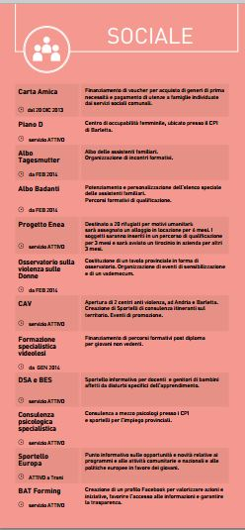
SOCIALE

Slide 36

Carta Amica
Consegnate complessivamente 1000 tessere per beni di prima necessità del valore di 150 € mensili per 6 mesi per una spesa complessiva per la Provincia di 900 mila euro.
Per questo comune ne hanno beneficiato n. 209 concittadini

Slide 37
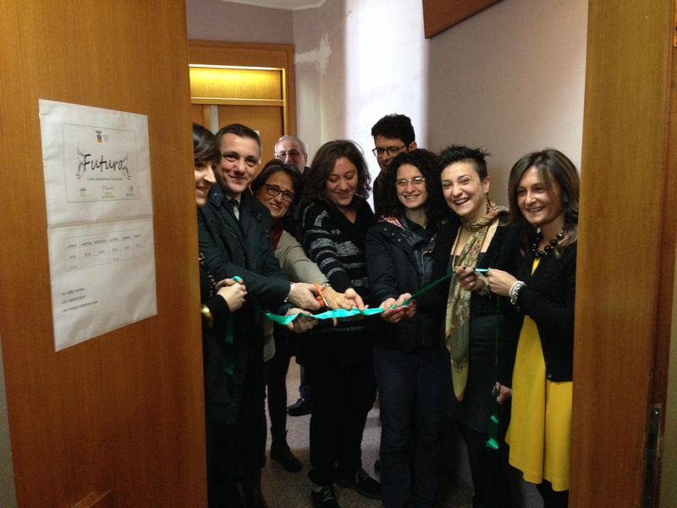
CENTRO ANTIVIOLENZA
Nell’ambito di «Provincia Amica», la Provincia istituisce il Centro Antiviolenza ad Andria, ubicato al secondo piano di Via Don Luigi Sturzo 46/a.
Il Centro Antiviolenza è un servizio per promuovere una cultura di genere non violenta accogliendo donne e minori vittime di violenza ed accompagnandole in un percorso di affermazione del proprio diritto alla vita.

Slide 38
Le Politiche di Genere
Promozione delle Pari Opportunità
lotta alla violenza contro le donne
Rete Nazionale antiviolenza
Piano interventi locali per la prevenzione ed il contrasto della violenza contro le donne e minori
Progetto MAFALDA (finanziamenti per 165 mila euro)
Consigliera/e provinciale di PARITA’
Carta Europea per l’Uguaglianza
Adesione progetto Aleida Domo Vitae Novae Comunità Oasi2 San Francesco

Slide 39
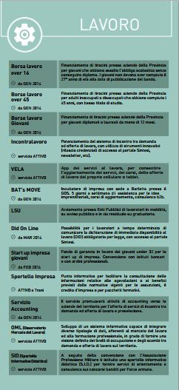
LAVORO

Slide 40
Le Politiche per il Lavoro
Progetto IncontraLavoro
Progetto Ve.La (VErso il Lavoro)
Sportello Europa
Sportello Professione Militare
Sportello Impresa
Sportello DSA
Servizio Accounting
Osservatorio Mercato del Lavoro
Centro Occupabilità Femminile
Progetto BAT’S MOVE
Progetto ROSA
Vertenze collettive
Servizio Help desk portale sintesi
Servizio Psicologo
Stipula Convenzioni e Accordi di rete
Video Curriculum

Slide 41
LAVORO
Bandi “BORSA LAVORO”
Due i bandi messi a disposizione delle aziende del territorio, per Borse Lavoro (da 3.000 euro ciascuna) finalizzate all’assunzione di giovani e disoccupati di tutte le fasce di età.
- 675 domande pervenute
- 277 Borse Lavoro finanziate

Slide 42

ISTRUZIONE

Slide 43
borse di studio
Nell’ ambito del progetto Provincia Amica sono state erogate _ borse di studio da € 2500,00 ciascuna, per studenti del territorio, meritevoli e con particolari difficoltà economiche di qualsiasi facoltà sono 29 gli studenti di Andria ad averne beneficiato

Slide 44

URBANISTICA
ASSETTO DEL TERRITORIO
PAESAGGIO
GENIO CIVILE
DIFESA DEL SUOLO

Slide 45

Per la pianificazione:
PTCP - SIT e webGIS
Per la semplificazione
- ingegnerizzazione provvedimenti
- dematerializzazione procedimenti

Slide 46
SERVIZIO EDILIZIA SISMICA
n. 1830 attestazioni e autorizzazioni sismiche di cui n. 352 per questo Comune
SERVIZIO RISORSE IDRICHE
Emessi n. 738 provvedimenti complessivi di cui per questo Comune: n. 137 concessioni n. 20 per uso domestico n. 9 autorizzazioni scavo

Slide 47

Reti e InfraStrutture Tecnologiche
Linee di attività:
- Indicatori ICE
- Polo Bibliotecario
- Portale Cartografico (Sistema GIS)
- Portale SUE
- Internet Point
- Piano di Risk Managment
- Portale acquisti in rete

Slide 48
Pianificazione
PTCP ( Piano Territoriale di Coordinamento Provinciale)
Piano Energetico
Bilancio Armonizzato
Trasparenza
Piano Provinciale Trasporti
Protezione Civile

Slide 49
Tutela e Rappresentanza
Oltre alle materie di competenza, sono state tante le iniziative, le occasioni di intervento ed i temi che hanno interessato il territorio provinciale che imporrebbe un ruolo crescente della Provincia che oggi vede mettere a rischio la sua identità e la sua autodeterminazione faticosamente conquistata.

Slide 50

Grazie per la
Vostra attenzione
Francesco VENTOLA

